Slide 1
Интернет-ресурсы для классных руководителей

Slide 2
Интернет-ресурсы для классных руководителей
Единый урок
Сайт «Единыйурок» - онлайн-площадка для проведения Единых уроков, тематических занятий и образовательных мероприятий, рекомендованных МОиН РФ.
Адрес сайта: http://единыйурок.рф/
Сайт лаборатории воспитания нравственно-этической культуры ГосНИИ семьи и воспитания РАО
Сайт посвящен актуальной проблеме создания и развития системы воспитания этической культуры школьников, предлагаемой лабораторией воспитания нравственно-этической культуры. На сайте педагогам и администрации общеобразовательных учреждений предлагается: Полная программа этических занятий с 1 по 11 класс, методика построения этического диалога, структура системы этического воспитания.
Адрес сайта: http://ethos.narod.ru
Внеучебная деятельность и воспитание в школе (авторский сайт П.В. Степанова)
Представляет инновационный для российского рынка продукт – «Электронный помощник классного руководителя и заместителя директора по воспитательной работе» – это созданная в оболочке программы Microsoft Office OneNote цифровая алгоритмизированная система методического сопровождения деятельности классного руководителя и заместителя директора по воспитательной работе.
Адрес сайта: http://vneuchebnaya.ucoz.ru
Федеральное государственное бюджетное научное учреждение «Центр исследования проблем воспитания, формирования здорового образа жизни, профилактики наркомании, социально-педагогической поддержки детей и молодежи»
Размещена информация о Центре: учредительные документы, планы работы, научная деятельность, мероприятия и проекты, координаты для связи.
Адрес сайта: http://cipv.ru

Slide 3
Интернет-ресурсы для классных руководителей
Азбука воспитания
Сайт ориентирован на родителей. Но будет полезен классному руководителю в работе с родителями, при проведении родительских собраний.
Адрес сайта: http://azbyka.ru/deti/
Учительский портал
Сайт ориентирован на все категории работников общего образования, в том числе будет полезен классным руководителям, педагогам дополнительного образования, социальным педагогам. Основное содержание материалов для названных категорий педагогических работников представляют собой полнотекстовые статьи, разработки различных по содержанию и форме видов деятельности с детьми и родителями, а также материалы, необходимые педагогам в обеспечении (нормативно-правовом, программном, материально-техническом и т.д.). Сайт учитывает развитие IT-технологий и материалы сопровождаются мультимедийными презентациями, видео-файлами и т.д.
Адрес сайта: http://www.uchportal.ru
metodiki.ru образовательный портал ucheba.com
Сайт содержит статьи, методические разработки для классных руководителей, педагогов дополнительного образования, зам. директоров по ВР. Материал позволяет педагогам познакомиться с опытом коллег (в форме разработок) по организации внеклассной работы: праздников, классных часов, других форм воспитательной работы. Педагоги дополнительного образования могут воспользоваться представленными образовательными программами. Материалы находятся в свободном доступе для копирования.
Адрес сайта: http://ucheba.com/met_rus/
pedsovet.su сообщество взаимопомощи учителей
Сайт ориентирован на педагогических работников и специалистов сферы образования. Отдельный разделы посвящены работе классного руководителя, педагога дополнительного образования, зам.директора по ВР. Особенностью сайта является коллекция материалов из опыта работы, располагающихся в свободном доступе.
Адрес сайта: http://pedsovet.su/ https://pedsovet.su/load/10

Slide 4
Интернет-ресурсы для классных руководителей
Продленка. Дистанционный образовательный портал
Сайт может быть полезен специалистам в области воспитания и дополнительного образования, так как позволяет познакомиться с разными методическими материалами и опубликовать свои материалы, получив свидетельство о публикации.
Адрес сайта: http://www.prodlenka.org/
uroki.net
На сайте можно найти следующую информацию: поурочные, тематические, календарные планы, разработки открытых уроков, сценарии школьных праздников, классные часы, конспекты уроков, учебники, лабораторные, контрольные работы и множество других материалов для учителей информатики, математики, химии и биологии, физики и астрономии, географии, ОБЖ, русского языка и литературы, истории, трудового обучения, начальных классов, украинского языка и литературы, а также материалы для завучей, классных руководителей и директоров школ, лицеев, гимназий.
Адрес сайта: http://www.uroki.net/

Slide 5
Интернет-ресурсы для классных руководителей
На сайте «Сценарии школьных и внешкольных праздников» (www.uroki.net/scenar.htm) классные руководители, учителя, педагоги-организаторы, заместители директора по воспитательной работе смогут найти самые разные разработки. С их помощью можно подготовить и провести любое мероприятие — 1 сентября, День знаний, День учителя, праздник Золотой осени, Новогодний бал, 23 февраля, День защитника Отечества, День святого Валентина, 8 Марта, Последний звонок, Выпускной бал, Вечер встречи выпускников и другие. Кроме того, здесь есть театрализованные представления, сценки, юмористические пьесы, мини-представления, сценарии КВН, авторские, театральные традиционные сценарии с участием сказочных героев и персонажей.
Вожатики
Сайт для вожатых, обмен опытом вожатского мастерства, школа вожатых.
Адрес сайта: http://vozhatiki.ru/
Родительский комитет
На сайте можно познакомиться с разнообразной информацией, которая может стать предметом обсуждения на родительских собраниях, при проведении родительского всеобуча, а также в качестве рекомендаций родителям в качестве самостоятельного изучения. В разделах сайта размещена информация, раскрывающая проблемы защиты детей.
Адрес сайта: http://r-komitet.ru/

Slide 6
Интернет-ресурсы для классных руководителей
Толерантность
Сайт посвящен проблем толерантности. Этот сайт будет полезен классным руководителям, работающим над за-дачей развитие толерантности у школьников. На сайте можно получить доступ к интересным методическим материалам: книги, статьи, сценарии, стихи, фотографии, рисунки, которые помогут в работе с детьми.
Адрес сайта: http://tolerance.ru/
Сайт для учителей и родителей. Персональный сайт Садыговой Е.Н.
На сайте представлены личные разработки педагога Е.Н. Садыговой. На сайте представлены материалы, которые раскрывают вопросы организации внеклассной, воспитательной работы, родительского всеобуча. От-дельная страничка (в разделе каталог файлов), посвящена программам дополнительного образования для младших школьников.
Адрес сайта: http://elenasadigova.ucoz.ru/
Сценарии праздников и мероприятий
На этом сайте представлены школьные и тематические праздничные мероприятия, материалы для классного часа для детей младшего и среднего возраста. Наряду с текстами предлагается коллекция детских песен, аудио-сказок, аудио-басен в формате mp3.
Адрес сайта: http://anstars.ru/

Slide 7
Интернет-ресурсы для классных руководителей
Сайт заместителей директоров по воспитательной работе образовательных учреждений города Севастополя //
Интернет ресурсы для классных руководителей
https://zdvrsev.wordpress.com/%D0%B8%D0%BD%D1%82%D0%B5%D1%80%D0%BD%D0%B5%D1%82-%D1%80%D0%B5%D1%81%D1%83%D1%80%D1%81%D1%8B-%D0%B4%D0%BB%D1%8F-%D0%BA%D0%BB%D0%B0%D1%81%D1%81%D0%BD%D1%8B%D1%85-%D1%80%D1%83%D0%BA%D0%BE%D0%B2%D0%BE/
На сайте газеты «Добрая дорога Детства» (www.dddgazeta.ru) есть сказки по Правилам дорожного движения и всевозможные методические разработки для педагогов. Архив содержит массу материалов для подготовки мероприятия, познакомит с различными формами организации работы в направлении предупреждения детского дорожно-транспортного травматизма в других регионах страны, проинформирует о различных конкурсах. На сайте действует школа безопасности, ответы на задания которой дети могут присылать в редакцию. Здесь же можно узнать об условиях проведения соревнований «Безопасное колесо», о конкурсе среди образовательных учреждений на лучшую организацию профилактической работы, а также отследить статистику по ДТП в вашем регионе. Еще тут есть интересные странички, посвященные истории нашей Родины, ее памятникам, событиям.

Slide 8
Интернет-ресурсы для классных руководителей
Интернет-сообщество Екатерины Пашковой (http://pedsovet.Su/load/10) даст любому классному руководителю множество полезных материалов для подготовки классного часа, родительского собрания. Сайт поможет организовать работу с учащимися, стоящими на внутришкольном учете, составить «Расписание классного руководителя», подобрать нужную форму работы с одаренными детьми, семьей и так далее. Здесь есть анкета для учащихся или родителей, с помощью которой гораздо проще анализировать те или иные ситуации. Очень много презентаций для проведения различных праздников.
Учебно-методический кабинет «Классному руководителю» (http://ped-kopilka.ru/klasnomu-rukovoditelyu/page-2) содержит разработки классных часов для учеников 1-11 классов.

Slide 9
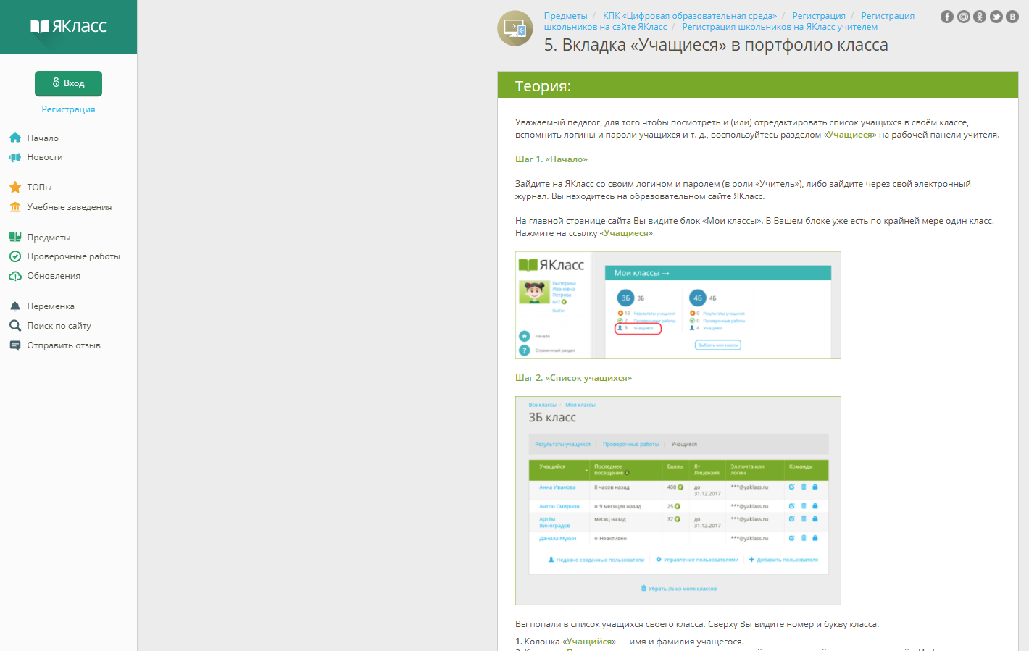
Вебинар «Работа классного руководителя в условиях смешанного обучения»
https://www.youtube.com/watch?v=rry8yIv8JI8&ab_channel=%D0%AF%D0%9A%D0%BB%D0%B0%D1%81%D1%81

